Slide 1

信息管理
Week 3
安徽大学管理学院
谢笑

Slide 2
信息系统、组织与战略
3

Slide 3
Learning Objectives 学习目标
Which features of organizations do managers need to know about to build and use information systems successfully? 管理者需要了解组织的哪些特征才能成功地建立和使用信息系统？
What is the impact of information systems on organizations? 信息系统对组织的影响是什么？

Slide 4
Learning Objectives 学习目标
How do Porter’s competitive forces model, the value chain model, synergies, core competencies, and network economics help companies develop competitive strategies using information systems? 如何学会波特的竞争力模型，价值链模型，协同效应，核心竞争力，和网络经济帮助公司使用信息系统开发竞争战略？
What are the challenges posed by strategic information systems, and how should they be addressed?实施战略信息系统的挑战有哪些？应该怎样应对这些挑战？

Slide 5
管理者需要知道成功建设和使用信息系统的组织的特性是什么
3.1

Slide 6
The Relationship Between Organizations and Information Technology 组织与信息技术的关系
Information technology and organizations influence each other 信息技术和组织相互影响
Relationship influenced by organization’s 受组织影响的关系
Structure 结构
Business processes 业务流程
Politics政治
Culture文化
Environment 环境
Management decisions 管理决策

Slide 7
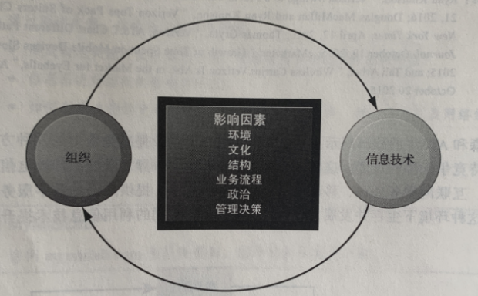
图3-1 信息技术与组织间的双向关系
这种复杂的相互关系受很多因素影响，不仅包括管理者已经做的或者没有做的决策，还包括组织文化、结构、政策、业务流程和环境因素。

Slide 8
3.1 What Is an Organization?什么是组织
组织是指一个稳定的、正式的社会结构，它能从环境中获取并处理资源，从而输出产品。
Technical definition 技术定义
Formal social structure that processes resources from environment to produce outputs 正式的社会结构，处理来自环境的资源产生产出
A formal legal entity with internal rules and procedures, as well as a social structure 有内部规则和程序以及社会结构的正式法律实体

Slide 9
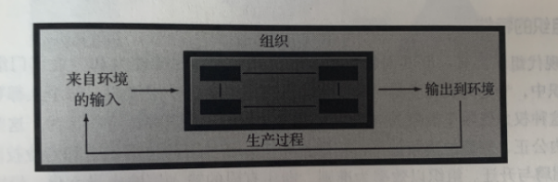
图3-2 组织的微观经济学定义
在组织的微观经济学定义中，资本和劳动力（环境提供的基本生产元素)被企业通过生产过程转化为产品和服务(输出到环境)。产品和服务被环境所消费，并提供更多的资本和劳动力，重新输入到这个循环中。

Slide 10
3.1 What Is an Organization?什么是组织
一个更接近组织真实行为的定义是这样表述的：组织是一段时间内通过冲突与解决冲突而形成的一系列权利、特权、义务和责任的平衡体。
Behavioral definition 行为定义
A collection of rights, privileges, obligations, and responsibilities that is delicately balanced over a period of time through conflict and conflict resolution 权利、特权、义务和责任的集合，在一段时间内通过冲突和冲突解决得到微妙的平衡

Slide 11
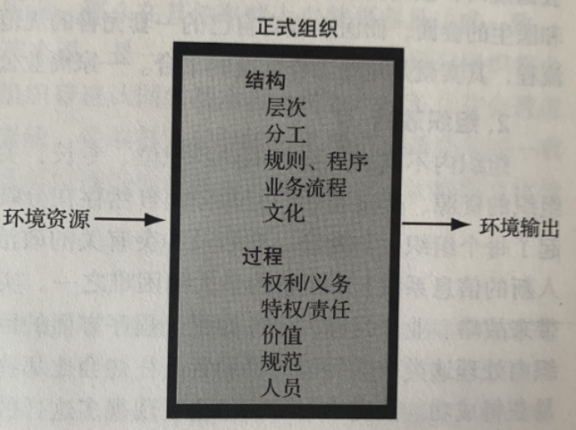
图3-3 行为视角下的组织
行为视角下的组织强调群体关系、价值及结构。

Slide 12
3.1.2 Features of Organizations组织的特性
Use of hierarchical structure 使用层级结构
Accountability, authority in system of impartial decision making 在公正决策体系中具有问责、权威性
Adherence to principle of efficiency 坚持效率原则
Routines and business processes 日常事务和业务流程
Organizational politics, culture, environments, and structures组织政治、文化、环境和结构
其他特性还包括其工作规范和业务流程、组织政治、组织文化、组织环境、组织结构、目标、选民和领导风格等。

Slide 13
Routines and Business Processes 1.工作规范和业务流程
Routines (standard operating procedures) 例行程序(标准操作程序)
Precise rules, procedures, and practices developed to cope with virtually all expected situations 为应付几乎所有预期的情况而制定的精确的规则、程序和做法
Business processes: Collections of routines 业务流程:例行程序的集合
Business firm: Collection of business processes 商业公司:业务流程的集合

Slide 14
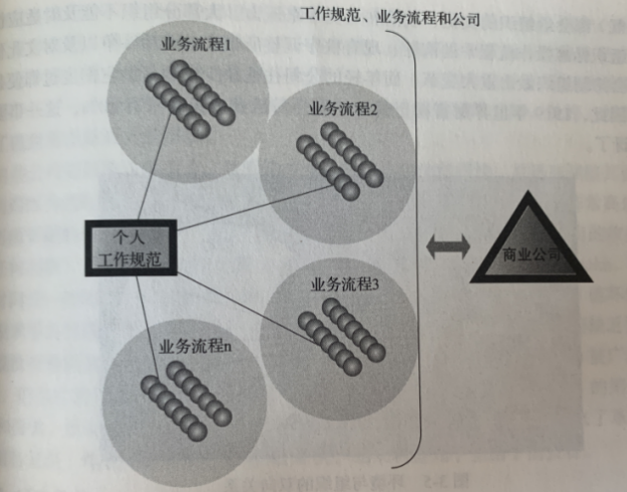
图3-4 工作规范、业务流程和公司
所有的组织都由个人工作规范和行为组成。一系列的个人工作规范形成业务流程，一系列的业务流程形成商业公司。新的信息系统应用要求个人工作规范和业务流程发生改变，从而支持组织达到高水平的组织绩效。

Slide 15
Organizational Politics 2. 组织政治
Divergent viewpoints lead to political struggle, competition, and conflict
不同的观点会导致政治斗争、竞争和冲突
Political resistance greatly hampers organizational change
政治阻力极大地阻碍了组织变革

Slide 16

主观题
10分
1）班级要以“团结互助，增进友谊”为主题举办一次集体活动，如果你是组织者，你打算策划什么活动，在哪里举行？
2）与其他同学交流一下，看看是否存在不一致？
3）如何协商出一致的活动策划方案？
作答

Slide 17
主观题
10分
如何协商出一致的活动策划方案？
作答

Slide 18
Organizational Culture 3. 组织文化
Encompasses set of assumptions that define goal and product 包含一系列定义目标和产品的假设
What products the organization should produce 组织应该生产什么产品
How and where it should be produced 如何制作，在哪里制作
For whom the products should be produced 产品应该为谁生产
May be powerful unifying force as well as restraint on change 可能是强大的团结力量以及对变革的克制

Slide 19
Organizational Environments 4. 组织环境
Organizations and environments have a reciprocal relationship 组织和环境之间存在互惠关系
Organizations are open to, and dependent on, the social and physical environment 组织对社会和物理环境是开放的，并依赖于社会和物理环境：人们愿意忠诚而持续地工作是因为可以从客户那里获得工资或收入，如果没有财务资源和人力资源，组织将不可能存在。组织除了要应对客户和竞争者之外，还必须遵守政府制定的法律法规和其他要求。

Slide 20
Organizational Environments 4. 组织环境
Organizations can influence their environments 组织可以影响环境：企业与其他企业组成联盟可以影响政策制定的过程，企业通过广告影响客户对其产品的接受程度。
Environments generally change faster than organizations 环境变化通常比组织变化更快：新技术、新产品、大众品味和价值观的变化都会给组织的文化、政治和人员带来压力。
Information systems can be instrument of environmental scanning, act as a lens 信息系统可以是环境扫描仪器，充当镜头

Slide 21
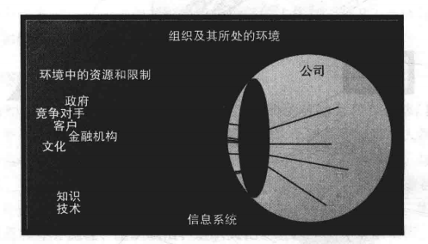
图3-5 组织与环境的双向关系
环境决定组织能做什么，但组织也能影响和改变周围的环境。信息技术在帮助组织察觉到环境中的变化，并帮助组织采取应对措施中发挥着重要的作用。

Slide 22
Disruptive Technologies破坏性技术：乘风破浪
有时候一项技术和由此产生的业务创新往往伴随着商业格局与环境上的快速变化，这些创新被称为“破坏性创新”。
在某些情况下，破坏性技术会替代现有的产品，而且会比现有的产品更好（通常好很多）。例如，汽车替代了马车，文字处理软件替代了打字机，数码相机代替了胶卷相机等。
Substitute products that perform as well as or better than existing product 现有产品性能相同或更好的替代产品
Technology that brings sweeping change to businesses, industries, markets 为企业、行业、市场带来巨变的技术
Examples: personal computers, smartphones, Big Data, artificial intelligence, the Internet 例子:个人电脑、智能手机、大数据、人工智能、互联网

Slide 23
Disruptive Technologies破坏性技术：乘风破浪
First movers and fast followers 先行者和快速追随者
First movers—inventors of disruptive technologies 发明破坏性技术的企业被称为“第一先行者”，如果他们缺乏资源实施该技术或没有看到这种技术的机会，一般不会从中获益。
MITS Altair 8800被广泛认为是第一个PC，但他的发明者没有获得先发优势。

Slide 24
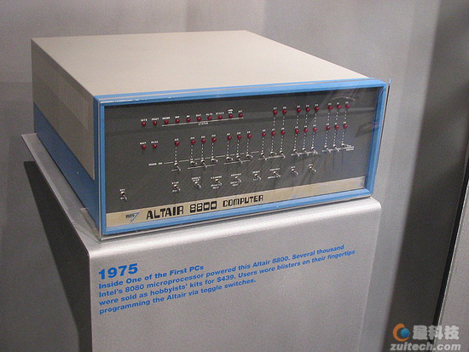
Disruptive Technologies破坏性技术：乘风破浪

Slide 25
Disruptive Technologies破坏性技术：乘风破浪
Fast followers—firms with the size and resources to capitalize on that technology 快速追随者——拥有规模和资源来利用该技术的公司
IBM和微软作为MITS Altair 8800的快速追随者，反而获得了回报。
“牛郎星”在街边商店销售，一个孩子对这个产品流连忘返。后来，他为第一台IBM个人电脑研发了DOS操作系统。
1980年，个人电脑的销量为50万台，是同年小型电脑销量的6倍。
1995年，这个孩子已成为全球最富有的人。

Slide 26
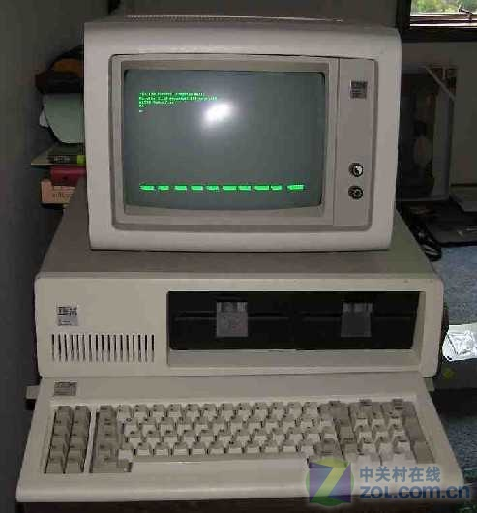
Disruptive Technologies破坏性技术：乘风破浪

Slide 27
Organizational Structure 5. 组织结构
Five basic kinds of organizational structure (Mintzberg) 五种基本的组织结构(明茨伯格)
Entrepreneurial 创业型机构：快速变换环境中的“年轻的”小组织，结构简单，由一个企业家作为单个的CEO来领导。如小型创业型公司。
Machine bureaucracy 机械官僚主义：在一个变化较慢的环境中的大企业，生产标准产品，被一个集中式管理团队掌控，实行集中决策。如中等规模的制造公司。
Divisionalized bureaucracy 事业部制官僚机构：多个官僚机构的组合，被一个中央总部领导，生产或提供不同的产品或服务。如财富500强通用汽车。

Slide 28
Organizational Structure 5. 组织结构
Five basic kinds of organizational structure (Mintzberg) 五种基本的组织结构(明茨伯格)
Professional bureaucracy 专家型官僚机构：基于知识的组织。产品和服务取决于专家的经验与知识。由部门领导掌控，集中的权力很弱。如律师事务所、学校、医院。
Adhocracy 专案型组织：任务型组织，适应快速变化的环境。由大量专家组成短期跨学科团队，具有很弱的中央集权。如顾问公司Rand公司。

Slide 29
Organizational Structure 5. 组织结构
Information system often reflects organizational structure 信息系统往往反映组织结构：如医院里同时存在行政人员使用的、医生使用的、护士和社会工作者使用的记录系统。小型创业公司里可能存在一些匆忙设计且不适合长期使用的、糟糕的信息系统。大型事业部公司里，通常很难存在一个集成的信息系统，一般是每个地方或每个事业部都有自己的信息系统。

Slide 30
Other Organizational Features 6.组织的其他特征
Goals 目标：组织都有目标，并用不同的方法达成这些目标。
Coercive, utilitarian, normative, and so on 强制性的（如监狱）、实用的（如企业）、规范性的（如学校）等等
Constituencies 赞助者：组织服务于不同的群体或不同的赞助者，如有些组织服务于自己的成员，有些则服务于客户、股东或公众。
Leadership styles 领导风格：民主或集权
Types of tasks 任务类型：结构化/非结构化
Different environments 不同的环境

Slide 31
信息系统对组织的影响是什么
3.2

Slide 32
3.2.1 Economic Impacts 经济影响
IT changes relative costs of capital and the costs of information 信息技术改变了资本的相对成本和信息成本
Information systems technology is a factor of production, like capital and labor 信息系统技术是一种生产要素，就像资本和劳动力一样
IT affects the cost and quality of information and changes economics of information 信息技术影响信息的成本和质量，并改变信息经济学
Information technology helps firms contract in size because it can reduce transaction costs (the cost of participating in markets) 信息技术有助于企业扩大交易，因为它可以降低交易成本(参与市场的成本)
交易成本是指当公司在市场上购买自己不能生产制造的产品时所带来的成本。
Outsourcing外包

Slide 33
Transaction Cost Theory 交易成本理论
Firms seek to economize on transaction costs (the costs of participating in markets) 企业寻求节约交易成本(参与市场的成本)，如同他们在不断寻求降低生产成本那样。
Vertical integration, hiring more employees, buying suppliers and distributors 企业的传统做法是通过垂直整合、扩大规模、雇佣更多员工、建立自己供应商和分销商等方式降低交易成本。

Slide 34
Transaction Cost Theory 交易成本理论
IT lowers market transaction costs, making it worthwhile for firms to transact with other firms rather than grow the number of employees IT降低了市场交易成本，使得企业与其增加员工数量，不如与其他企业进行交易。即减少员工数量，将工作外包。如思科和戴尔将生产外包给Flextronics这样的合同制造商而不是自己生产。
随着交易成本的降低，企业的收入增加，其规模可以不变甚至缩小。伊士曼在1994年从柯达公司分出来时收入为33亿美元，全职员工24000名。2015年时，其收入达到96亿美元，员工数却只有10000名。

Slide 35
Agency Theory 代理理论
企业可以被看成是从自身利益出发的个人间的“契约集合”，而不是一个统一的、利益最大化的实体。委托人（所有者）雇佣“代理人”（员工）代替自己执行工作。
Firm is nexus of contracts among self-interested parties requiring supervision 代理人需要经常地被监督和管理，否则他们将会倾向于追求自己的利益而不是所有者的利益。
Firms experience agency costs (the cost of managing and supervising) which rise as firm grows 随着企业的成长，企业会产生更高的代理成本(管理和监督成本)
IT can reduce agency costs, making it possible for firms to grow without adding to the costs of supervising, and without adding employees IT可以降低代理成本，使公司在不增加监管成本和不增加员工的情况下实现增长成为可能。信息技术可以让公司减少中层人员和文书人员，从而减少企业的总管理成本，增加收入。

Slide 36
3.2.2 Organizational and Behavioral Impacts 组织和行为的影响
1. IT flattens organizations IT 使组织扁平化
Decision making is pushed to lower levels 决策权下放
Fewer managers are needed (IT enables faster decision making and increases span of control) 需要更少的经理 (IT可以更快地做出决策，并增加控制范围)
2. Postindustrial organizations 后工业组织
Organizations flatten because in postindustrial societies, authority increasingly relies on knowledge and competence rather than formal positions 组织扁平化是因为在后工业社会，权威越来越依赖于知识和能力而不是正式职位。因为专业工作者更倾向于自我管理，当知识和信息在组织中广泛传播时，决策就变得分散了，这样组织就变得扁平化了。

Slide 37
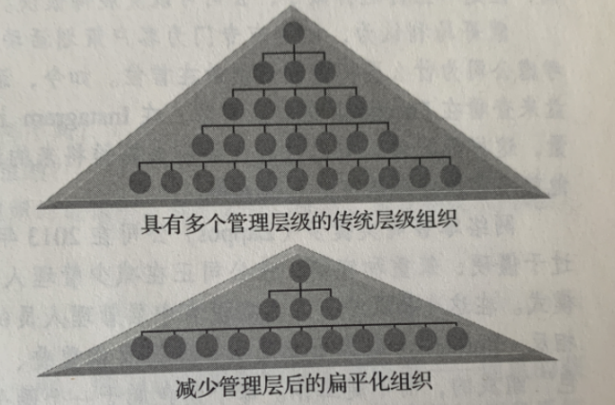
图 3-6 扁平化组织
信息系统能够减少组织的层级，因为信息系统能够为管理者提供监督管理大量下属所需要的信息，并给低层级员工提供更多的决策权。

Slide 38
3.2.2 Organizational and Behavioral Impacts 组织和行为的影响
3. Understanding Organizational Resistance to Change 理解组织变革的阻力
信息系统与组织政治紧密相连，因为它们都能影响关键资源——信息的获取
信息系统可能会改变组织的结构、文化、政治和工作
four factors are paramount: 组织变革的阻力通常源于:
Nature of the innovation 信息技术创新的性质
Structure of organization 组织结构
Culture of organization 组织文化
Tasks affected by innovation 创新所影响的任务

Slide 39
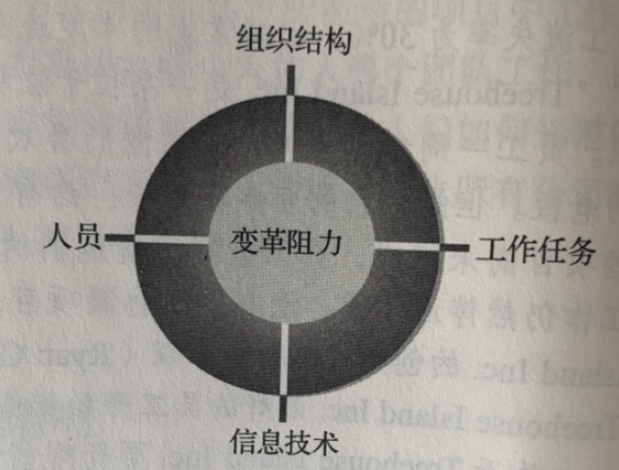
图3-7 信息系统创新的组织阻力
实施信息系统会对任务安排、组织结构、人员造成影响。根据这个模型,实施变革时，这四个方面必须同时发生变化。

Slide 40
3.2.3 The Internet and Organizations 互联网和组织
The Internet increases the accessibility, storage, and distribution of information and knowledge for organizations 互联网增加了组织对信息和知识的可获取性、存取性和传播性
The Internet can greatly lower transaction and agency costs 互联网可以大大降低交易和代理成本
Example: Large firm delivers internal manuals to employees via a corporate website, saving millions of dollars in distribution costs 例如:大公司通过公司网站向员工分发内部手册，节省了数百万美元的分销成本

Slide 41
3.2.4 Implications for the Design and Understanding of Information Systems 对设计和理解信息系统的启示
Organizational factors in planning a new system: 规划新系统时，要考虑的核心的组织因素:
Environment 组织所在的环境
Structure 组织的结构
Hierarchy, specialization, routines, business processes 层次结构、专业分工、日常工作、业务流程
Culture and politics 组织文化与政治
Type of organization and style of leadership 组织的类型和领导风格
Main interest groups affected by system; attitudes of end users 受系统影响的主要利益群体，以及使用系统的员工态度
Tasks, decisions, and business processes the system will assist 信息系统将协助完成的任务类型、决策和业务流程

Slide 42
波特的竞争力模型、价值链模型、协同效应、核心竞争力以及网络经济学如何帮助企业利用信息系统实现竞争战略
3.3

Slide 43
3.3.1 Michael Porter’s competitive forces model 波特竞争力模型
为什么有些公司会成为行业的领导者？他们是如何获得竞争优势的？你如何分析和识别公司的战略优势？你如何为自己的业务构建战略优势？信息系统如何为企业战略优势做出贡献？
波特的五力模型提供了公司、竞争者和公司环境之间关系的总体视图
Five competitive forces shape fate of firm: 决定公司命运的五种竞争力量:
Traditional competitors 传统的直接竞争对手
New market entrants 市场新进入者
Substitute products and services 替代产品和服务
Customers 客户
Suppliers 供应商

Slide 44
3.3.1 Michael Porter’s competitive forces model 波特竞争力模型
Traditional competitors 传统竞争对手
All firms share market space with competitors who are continuously devising new products, services, efficiencies, and switching costs 所有公司都与其他竞争对手共享市场空间，竞争者都在不断地设计新产品和服务，创造更新、更高效的生产方式，连续不断地努力开发品牌，增加客户的转换成本，以此吸引客户。
New market entrants 市场新进入者
Some industries have high barriers to entry, for example, computer chip business 有些行业的进入门槛很高，例如电脑芯片行业；有些行业的门槛很低，如披萨、零售等
New companies have new equipment, younger workers, but little brand recognition 新公司有新的设备（没有旧设备的困扰，但是可能缺乏资金建造新的厂房和设备），更年轻的员工（更有创意，但是可能缺乏经验），品牌认可度低

Slide 45
3.3.1 Michael Porter’s competitive forces model 波特竞争力模型
Substitute products and services 替代产品和服务
Substitutes customers might use if your prices become too high, for example, iTunes substitutes for CDs 如果价格太高，顾客可能会使用的替代品，例如，iTunes替代CD。行业中替代品越多，你控制价格的能力就越低，边际利润（指增加单位产量所增加的利润）就越少。
Customers 客户
Can customers easily switch to competitor's products? Can they force businesses to compete on price alone in transparent marketplace?客户是否可以轻松地转向竞争对手的产品？他们能迫使企业与竞争者在一个产品差异化很小、所有价格均能及时获取的透明市场上展开价格竞争吗？
例如互联网的旧书市场，学生能找到多个供应商提供他们所需的教科书，此时，客户就比旧书公司具有更强的谈判能力。

Slide 46
3.3.1 Michael Porter’s competitive forces model 波特竞争力模型
Suppliers供应商
Market power of suppliers when firm cannot raise prices as fast as suppliers供应商的市场谈判力对公司利润有重大影响，尤其是当企业不能快速提价，而供应商可以提价时。

Slide 47
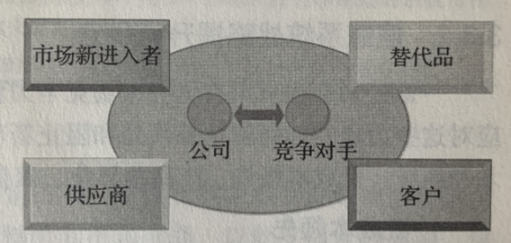
图3-8 波特竞争力模型
在波特竞争力模型中,公司的战略地位和它的战略不仅取决于传统的直接竞争对手，同时受行业环境中其他四个力量的影响:市场新进入者、替代品、客户和供应商。

Slide 48
主观题
10分
三只松鼠股份有限公司由“松鼠老爹”章燎原创立于2012年，总部位于安徽芜湖，并于南京成立研发与创新中心。十年潜心耕耘，公司已发展成为年销售额破百亿元的上市公司），正加速向数字化供应链平台企业转型。 依托品牌、产品、物流及服务优势，三只松鼠先后被新华社和《人民日报》誉为新时代的“改革名片”“下一个国货领头羊”，上市当天获誉“国民零食第一股”。2019年双十一，公司以10.49亿元销售额刷新中国食品行业交易记录，被《华尔街日报》《路透社》《彭博社》等外媒称为“美国公司遭遇的强劲对手”“中国品牌崛起的典范”。2021年，三只松鼠获“CCTV·匠心坚果领先品牌”称号。 肩负“让坚果和健康食品普及大众”的企业使命，公司不断致力于产品的创新，全方位贴近消费者，迈向千亿松鼠。
问题：请运用五力模型对三只松鼠展开分析。
作答

Slide 49
3.3.2 Information System Strategies for Dealing with Competitive Forces 信息系统战略提升竞争力
Four generic strategies for dealing with competitive forces, enabled by using IT: 通常有四种竞争战略可以利用信息技术:
Low-cost leadership 低成本领先
Product differentiation 产品差异化
Focus on market niche 聚焦细分市场
Strengthen customer and supplier intimacy 加强与客户和供应商的亲密关系

Slide 50
3.3.2 Information System Strategies for Dealing with Competitive Forces 信息系统战略提升竞争力
Low-cost leadership 低成本领先
Produce products and services at a lower price than competitors 以比竞争对手更低的价格生产产品和服务
Example: Walmart’s efficient customer response system 例子:沃尔玛高效的顾客反应系统，其管理费用只占总销售收入的16.6%，其竞争对手西尔斯的管理费用占总销售收入的24.9%，零售行业平均运营成本为20.7%。

Slide 51
3.3.2 Information System Strategies for Dealing with Competitive Forces 信息系统战略提升竞争力
Product differentiation 产品差异化
Enable new products or services, greatly change customer convenience and experience 使新产品或服务，大大改变客户的便利性和体验
Example: Google Nike 例:谷歌在网站上连续推出如谷歌地图这样新的、独特的搜索服务。
Mass customization; customer experience management 规模化定制（利用与大批量生产时一样的资源，提供个性化的商品和服务的能力）;客户体验管理
例:Nike在其网站上通过NIKEiD项目出售个性化的运动鞋。客户可以挑选运动鞋的种类、颜色、材质、鞋底，甚至可以定制8个字母的个性标签。定制服务只需加收10美元，客户3周就能收到定制的鞋子。

Slide 52
3.3.2 Information System Strategies for Dealing with Competitive Forces 信息系统战略提升竞争力
Focus on market niche 聚集细分市场
Use information systems to enable a focused strategy on a single market niche; specialize 利用信息系统聚焦于某一特定市场，并且比竞争对手更好地服务这个细分的目标市场。
Example: Hilton Hotels’OnQ system 举例:希尔顿酒店通过OnQ系统收集并分析活跃客户的所有数据，确定每一个客户的喜好和价值。利用这些信息，为目标客户提供一些副加的优惠，如延迟退房等。

Slide 53
3.3.2 Information System Strategies for Dealing with Competitive Forces 信息系统战略提升竞争力
Strengthen customer and supplier intimacy 加强客户和供应商的亲密关系
Use information systems to develop strong ties and loyalty with customers and suppliers 利用信息系统建立牢固的联系和纽带。如亚马逊保留了客户购买书籍和CD的偏好记录，并能把其他人购买的产品推荐给客户。
Increase switching costs 建立与客户和供应商的紧密联系将增加消费者的转换成本（switching costs，从现有商品切换到竞争者的商品的成本），提高消费者对公司的忠诚度。
Examples: Toyota, Amazon

Slide 54
3.3.3 The Internet’s Impact on Competitive Advantage 互联网对竞争优势的影响
Transformation or threat to some industries 某些行业的转型或威胁
Examples: travel agency, printed encyclopedia, media 例子:旅行社、印刷百科全书、媒体
Competitive forces still at work, but rivalry more intense 竞争力量仍在发挥作用，但竞争更加激烈
Universal standards allow new rivals, entrants to market
New opportunities for building brands and loyal 通用标准，新的竞争对手更容易进入市场
customer bases 建立品牌和忠诚客户基础的新机遇

Slide 55
Smart Products and the Internet of Things 智能产品与物联网
Internet of Things (IoT) 物联网(IoT, Internet of Things)
Growing use of Internet-connected sensors in products 越来越多的产品使用联网传感器
Smart products 智能产品
Fitness equipment, health trackers 健身器材健康追踪器
Expand product differentiation opportunities 扩大产品差异化机会
Increasing rivalry between competitors 竞争对手之间的竞争日益激烈
Raise switching costs 提高转换成本
Inhibit new entrants 抑制新进入者: 因为客户已熟悉该公司的软件环境
May decrease power of suppliers 可能会降低供应商的实力: 有形的产品不如使其运行的硬件和软件重要

Slide 56
3.3.4 The Business Value Chain Model 企业的价值链模型
Firm as series of activities that add value to products or services 公司由一系列增加产品或服务价值的活动构成
Highlights activities where competitive strategies can best be applied突出最能应用竞争战略的活动
价值链模型强调了企业中最佳运用竞争战略的特殊活动以及信息系统最具战略影响的地方。这个模型指出了企业利用信息系统，最有效地提高市场竞争地位的具体的关键支撑点。价值链模型把企业看成由一系列基本活动组成的串或链，这些活动能增加企业产品或服务的边际价值。这些活动可分为主要活动或支持活动。

Slide 57
3.3.4 The Business Value Chain Model 企业的价值链模型
Primary activities vs. support activities 主要活动和支持活动
主要活动是指为客户创造价值的，与企业产品和服务的生产、分销最直接相关的活动。主要活动包括采购物流、生产运营、销售物流、销售和市场以及服务。采购物流包括接收、储存原材料，为生产进行配送；生产运营将输入的原材料转化成产成品；销售物流负责存储和配送成品，销售和市场涵盖了公司产品的促销与销售活动；服务活动包括维护和修理企业的产品与服务。
支持活动是指支持、辅助主要活动开展的活动，包括行政管理（组织基础设施）、人力资源管理（员工招聘、雇用和培训）、技术（改进产品和生产过程）以及采购管理（购买原材料）。

Slide 58
3.3.4 The Business Value Chain Model 企业的价值链模型
At each stage, determine how information systems can improve operational efficiency and improve customer and supplier intimacy 在每个阶段，思考如何用信息系统提高运营效率，提高客户和供应商的亲密度
Utilize benchmarking, industry best practices 利用标杆、行业最佳实践
标杆分析法是指将公司的业务流程的效率与效益与一些精确的标准进行对比，然后根据这些标准评估公司的绩效。
行业最佳实践通常由咨询公司、研究机构、政府部门和行业协会确定，是有效地达到企业目标的最成功的解决方案或解决问题的办法。

Slide 59
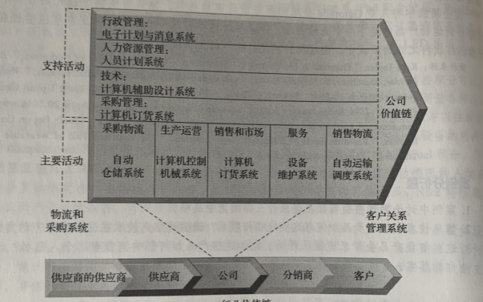
图3-9 价值链模型
该图为企业的主要活动和支持活动提供了一些系统的例子，并且也为企业产品或服务增加边际效用的、有价值的合作伙伴提供了例子。

Slide 60
Extending the Value Chain: The Value Web 延伸价值链:价值网络
Firm’s value chain is linked to value chains of suppliers, distributors, customers 公司的价值链与供应商、分销商、客户的价值链相连
相互合作→制定标准→共同遵守→提高行业门槛→阻碍新进入者
行业价值链让你思考如何利用信息系统更有效地与供应商、战略伙伴以及客户互动。
亚马逊想要通过系统实现以下功能：
让供应商在亚马逊网站上方便地展示产品和开店；
让客户轻松完成购物支付；
协调产品快速配送至客户；
为客户开发物流跟踪系统；

Slide 61
Extending the Value Chain: The Value Web 延伸价值链:价值网络
Value web 价值网络
价值网络是一系列独立公司的集合，这些公司利用信息技术协调他们的价值链，共同为市场生产一种产品或提供服务。
Collection of independent firms using highly synchronized IT to coordinate value chains to produce product or service collectively 使用高度同步的信息技术来协调价值链的独立公司集合，共同生产产品或提供服务
More customer driven, less linear operation than traditional value chain更多的客户驱动，比传统的价值链更少的直线运作

Slide 62
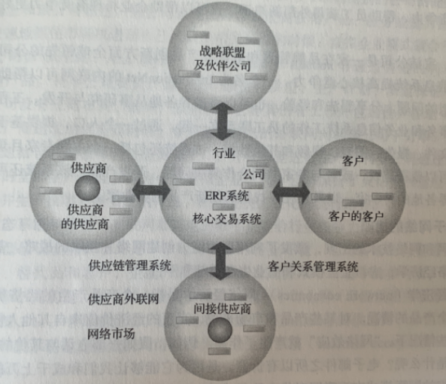
图3-10 价值网络
价值网络是一个能够协同行业内商业伙伴间价值链的网络系统，能够快速响应供应和需求的变化。

Slide 63
3.3.5 Synergies,Core Competencies, and Network-BasedStrategies协同、核心竞争力和基于网络的战略
1. Synergies
协同的思想是指当某些单元的输出可以作为其他单元的输入时，或是两个组织共享市场和专业知识时，这种关系可以降低成本并创造利润。
在协同的情况下，信息技术的应用就是将不同的业务单元的运行联系在一起，形成一个整体
When output of some units are used as inputs to others, or organizations pool markets and expertise 当一些单元的产出被用作其他单元的投入，或组织共享市场和专业知识
Example: Merger of Bank of NY and JP Morgan Chase 例子:纽约银行与摩根大通的合并，规模更具竞争力
Purchase of YouTube by Google 谷歌购买YouTube

Slide 64
3.3.5 Synergies,Core Competencies, and Network-BasedStrategies协同、核心竞争力和基于网络的战略
2. Core Competencies 核心竞争力是能使公司成为世界领先者的能力。
Activity for which firm is world-class leader 公司成为世界领先者的能力
Relies on knowledge, experience, and sharing this across business units依赖于多年实践获得的知识和经验，并在业务部门之间共享
Example: Procter & Gamble’s intranet and directory of subject matter experts 例子:宝洁公司(Procter & Gamble)的内联网和主题专家目录
宝洁的内联网InnovationNet可以帮助宝洁公司的员工在相似的问题上分享想法和经验，也可以将世界各地从事研究与开发、工程、采购、市场、法律事务和业务系统工作的员工联系在一起，通过一个入口，提供基于浏览器的各种来源的文件、报告、图表、视频和其他数据。
该系统还包括一个主题专家目录，员工点击这些专家可以获得建议，或者与专家共同合作解决问题、开发产品。该系统还可以连接到外界分布于世界各地的科学家，以及正在寻找新的创新产品的企业家。

Slide 65
3.3.5 Synergies,Core Competencies, and Network-BasedStrategies协同、核心竞争力和基于网络的战略
3. Network-Based Strategies 基于网络的战略
Take advantage of firm’s abilities to network with one another 充分利用公司建立人际关系网的能力
Include use of: 包括使用:
Network economics 网络经济学
Virtual company model 虚拟企业模式
Business ecosystems 商业生态系统

Slide 66
Network Economics 网络经济学
网络经济学是指一个产品产生的经济价值取决于人们利用这个产品的情况。
如电话、电子邮件、社交网络的使用
Marginal cost of adding new participant almost zero, with much greater marginal gain增加新参与者的边际成本几乎为零，边际收益更大
Value of community grows with size 社区价值随着规模的增长而增长
Value of software grows as installed customer base grows 软件的价值随着安装客户基础的增长而增长
Compare to traditional economics and law of diminishing returns 与传统经济学和收益递减规律相比：传统经济学中，生产遵循收益递减定律。开始收益值很高，越到后面收益越低。取决于供求关系。

Slide 67
Virtual Company Model 虚拟企业模式
虚拟企业也被称为虚拟组织，是指利用网络将人员、资产、创意与想法连接在一起，使之能和其他公司结成联盟，不受传统的组织界限或者地理位置限制，创造并提供产品或服务的组织。
Virtual company 虚拟公司
Uses networks to ally with other companies 利用网络与其他公司结盟
Creates and distributes products without being limited by traditional organizational boundaries or physical locations 创造和分发产品不受传统组织边界或物理位置的限制

Slide 68
Virtual Company Model 虚拟企业模式
Example: Li & Fung 例如:利丰
Manages production, shipment of garments for major fashion companies 为大型时装公司管理服装的生产和运输
Outsources all work to thousands of suppliers 将所有工作外包给数千家供应商
时装公司如GUESS、Ann Taylor、Levi Strauss和Reebok等通过香港的利丰公司管理生产和运输产品。利丰公司负责产品开发、原材料供应、生产计划、质量保证和物流等活动。利丰公司没有任何布料、纺织厂或机器，它将所有工作外包给世界各地40个国家的15000多家厂商组成的供应商网络。客户通过自己的外联网向利丰公司下单，利丰将订单发给合适的原材料供应商和工厂，并完成生产。通过外联网跟踪每个订单的全部生产过程。作为一家虚拟企业，利丰保持了灵活性和适应性，因而它能迅速设计并生产出客户要求的产品，以快速适应变化的流行趋势。

Slide 69
Business Ecosystems and Platforms 商业生态系统和平台
商业生态系统由连接松弛但又相互依存的供应商、分销商、外包商、运输服务商和技术制造商组成。商业生态系统的概念建立在价值链网络的基础上，主要的不同点在于跨行业的合作，而不只是许多企业间的合作。
Industry sets of firms providing related services and products 提供相关服务和产品的行业公司
Platforms 平台
Microsoft, Facebook

Slide 70
Business Ecosystems and Platforms 商业生态系统和平台
Keystone firms 核心企业
商业生态系统的特点：它由一家或少数几家核心公司统领着生态系统，并创建了被其他专营公司应用的平台。在微软生态系统中，核心公司包括微软和一些技术生产商，如英特尔和IBM。专营公司包括几千家软件应用公司、软件开发商、服务公司、网络公司和既支持又依赖微软产品的咨询公司等。

Slide 71
Business Ecosystems and Platforms 商业生态系统和平台
Niche firms 利基
利基(niche)是指针对企业的优势细分出来的市场，这个市场不大，而且没有得到令人满意的服务。按照菲利普·科特勒在《营销管理》中给利基下的定义:利基是更窄地确定某些群体，这是一个小市场并且它的需要没有被服务好，或者说"有获取利益的基础"。 (这种有利的市场位置在西方称之为"Niche"，海外通常译作"利基"。)企业在确定利基市场后往往是用更加专业化的经营来获取最大限度的收益，以此为手段在强大的市场夹缝中寻求自己的出路。
Individual firms can consider how IT will help them become profitable niche players in larger ecosystems 单个公司需要考虑IT如何使其在核心公司构建的大型生态系统中成为有利可图的专营企业。例：iPhone和APP应用商店

Slide 72
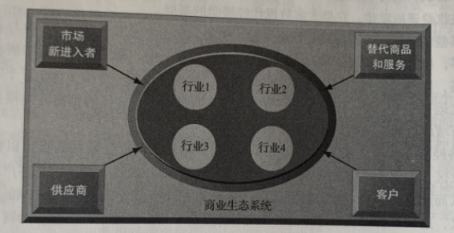
图3-11 生态系统战略模型
数字化时代，需要用一个更动态的视角看行业、公司、客户和供应商的边界。商业生态系统中的竞争发生在行业群中。在商业生态系统模型里，多个行业在一起工作，为客户提供价值。信息技术使这些参与合作的公司在密集型互动中扮演着重要角色。

Slide 73
战略信息系统的挑战是什么？如何应对这些挑战
3.4

Slide 74
Challenges Posed by Strategic Information Systems 战略信息系统的挑战
Sustaining competitive advantage 保持竞争优势
Competitors can retaliate and copy strategic systems 竞争对手可以反击和模仿战略信息系统
Systems may become tools for survival 信息系统可能成为该行业生存的工具，即成为每家想要留在该行业的公司必须拥有的系统
Aligning IT with business objectives 信息技术与企业目标对应
Performing strategic systems analysis 开发战略性系统分析（see next page）
Structure of industry
Firm value chains

Slide 75
Challenges Posed by Strategic Information Systems 战略信息系统的挑战
1.公司所处行业的结构是什么？（影响行业竞争的因素是什么？有没有新进入者？质量、价格或品牌是竞争基础吗？本行业变革的方向和本质是什么？本公司在应用信息系统方面是领先者还是落后者？）
2.对于本公司来说，业务、公司和行业价值链是什么？（如何为客户创造价值？是通过低成本、低价格还是高质量？公司是否采用行业最佳实践理解和管理业务流程？是否有效地发挥了它的核心竞争力？在价值链的哪个环节中，信息系统能给公司带来最大的价值？）
3.本公司是否已经把信息技术与企业战略、企业目标对应起来？（公司是否已正确表达了企业战略和目标？信息技术是否正在改进相关的业务流程和活动，以促进相关战略的实施？是否使用了正确的评价方法，以确保项目进展朝着预定的目标进行的？）

Slide 76
主观题
10分
你打算国庆放假期间去云南旅游，请选择某一旅行类APP（如携程、飞猪等），和其他社交网络类APP（如小红书）或者短视频类APP（如抖音）（其他类型APP也可以）进行相关信息的查找，选择其中的2个APP进行对比，并给出对该APP的改进建议。
作答

